Slide 1
Redes de Computadores II

Slide 2
Na aula anterior
Outros comandos de configuração
Conectando equipamentos em um cenário do Packet Tracer

Slide 3
Na aula de hoje
Configuração de VLANs
Compartilhamento de configurações (modo trunk)
Spanning Tree Protocol

Slide 4
VLAN
VLAN é a sigla para Virtual LAN, e significa uma rede local cuja existência não é visível/física mas sim definida por software/virtual

Slide 5
Por que usar uma VLAN?
Podemos quer limitar o acesso entre os computadores
  Por motivos de segurança (evitar invasões e propagação de malwares)
  Para melhorar a performance em mensagens broadcast
  Reduzir custos com equipamentos

Slide 6
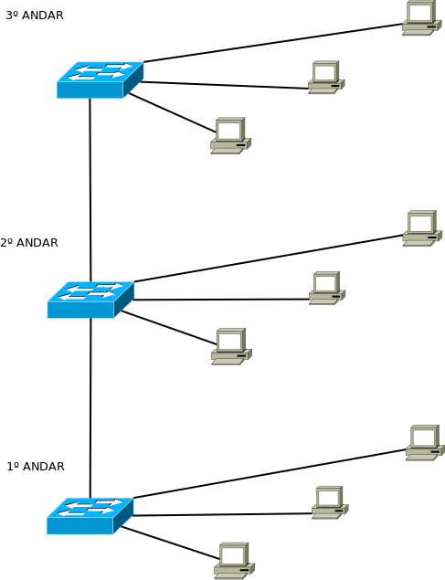
Interligando sem VLAN

Slide 7
Interligando sem VLAN
Problemas:
  Mais de um Switch
  Em cada Switch possivelmente vão ficar “sobrando” portas (desperdício)
  E se eu quiser interligar pessoas de diferentes andares?

Slide 8
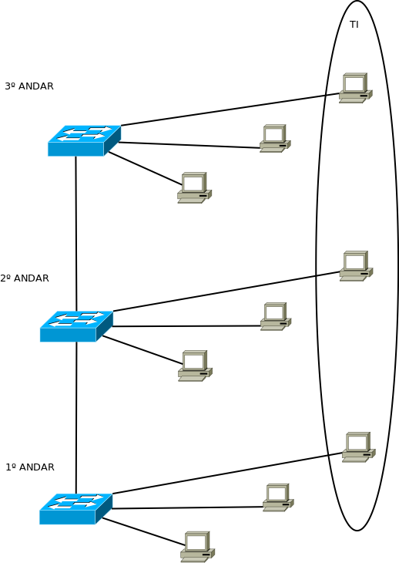

Slide 9
Como as VLANs são implementadas?

Slide 10
Como as VLANs são implementadas?
Adiciona-se um espaço (4 bytes) em cada quadro (camada de enlace) para identificar a VLAN

Slide 11
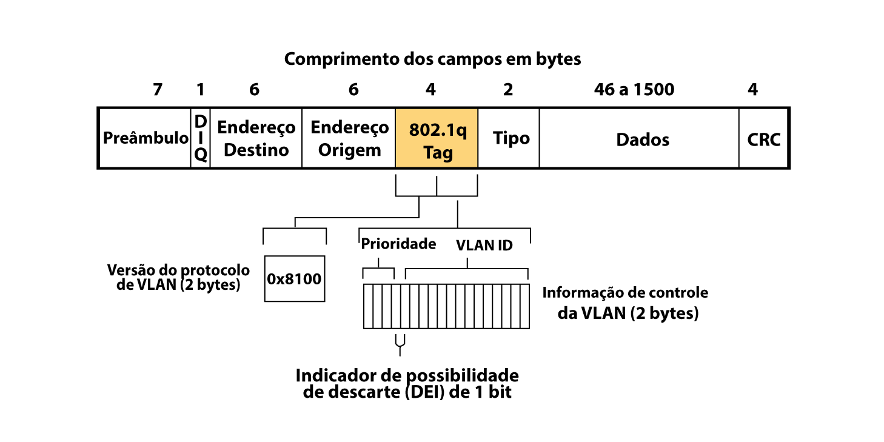
Fonte: Metrópole digital (2016)

Slide 12
Como ao final restam 12 bits para o identificador da VLAN, uma rede pode ter
2¹² = 4096 VLANs diferentes

Slide 13
Criando uma VLAN no IOS
Cria uma VLAN
Switch(config)# vlan 10
Dá um nome para ela
Switch(config-vlan)# name NOME
Switch(config-vlan)# end
Mostra as configurações atuais de vlan
Switch# show vlan brief

Slide 14
Adicionando interfaces na VLAN
Configura mais de uma interface simultâneamente
Switch(config)# interface range fastEthernet 0/8, fastEthernet 0/12
Diz que essas interfaces vão funcionar no modo acesso (uso normal) e que elas vão pertencer à VLAN 10
Switch(config-if-range)# switchport access vlan 10
Switch(config-if-range)# end
Switch# show vlan brief

Slide 15
Atividade 1
Crie, usando o Packet Tracer, um cenário com um Switch e 4 computadores.
Configure um IP diferente para cada um mas compartilhe a máscara de rede. Por exemplo 255.255.255.0
Teste a conectividade entre todos os computadores
Configure duas VLANs (VLAN_10 e VLAN_20), cada uma com dois computadores
Teste a conectividade

Slide 16
É necessário configurar as VLANs em cada Switch?

Slide 17
É necessário configurar as VLANs em cada Switch?
R: Não, existe como propagar as informações de um Switch para outro. Para isso eles devem estar interligados fisicamente e as portas configurados no modo trunk.

Slide 18
Esse compartilhamento tem o nome de VTP (Virtual Trunk Protocol) e possui três modos de operação
  Servidor
  Cliente
  Transparente: O switch repassa as configurações para os vizinhos mas não as aplica em si mesmo

Slide 19
VTP – Habilitando o modo
Switch(config)# vtp domain NOME_DOMINIO
Switch(config)# vtp password SENHA
Por padrão o VTP funciona no modo server. Se for utilizar o modo transparente ou cliente deve-se informar isso
Switch(config)# vtp mode client

Slide 20
Colocando as portas em modo trunk
Switch(config)# interface gigaEthernet 0/1
Switch(config-if)# switchport mode trunk
Switch(config) # end
Verificando
Switch# show interface trunk

Slide 21
Atividade 2
Adicione um segundo switch e conecte mais dois computadores (PC05 e PC06) nesse segundo switch
Configure o VTP no segundo switch, colocando este no modo client (não esqueça de configurar as portas como trunk quando pertinente)
Verifique se o segundo switch puxou as configurações do primeiro usando “show interface trunk”
Adicione o PC05 na VLAN_10 e o PC06 na VLAN_20
Verifique a conectividade entre os computadores

Slide 22
Referências
BRITO, Samuel Henrique Bucke. Laboratórios de tecnologias Cisco em infraestrutura de redes. Novatec Editora, 2019.
Metrópole Digital. Redes Virtuais – Vlans – Parte 2. Disponível em: https://materialpublic.imd.ufrn.br/curso/disciplina/4/19/14/3
Study CCNA. VTP configuration. Disponível em: https://study-ccna.com/vtp-configuration/
TETZ, Edward. Cisco networking all-in-one for dummies. John Wiley & Sons, 2011.

